Slide 1
1.0
1.0
海泰新能泰极/泰合产品介绍
品质铸造价值
www.haitai-solar.com

Slide 2
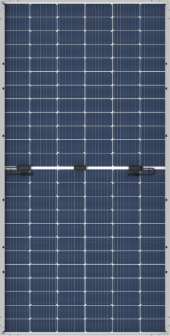
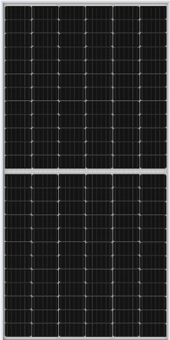
产品分布
海泰新能在产品设计上不断推陈出新，产品结合主流高效电池技术，推出两大系列光伏组件，以高效可靠的产品全面满足不同市场和不同客户的需求。
泰极
1.0
泰合
1.0
品质铸造价值
www.haitai-solar.com

Slide 3
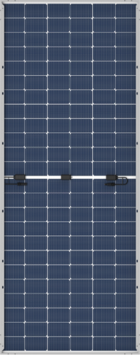
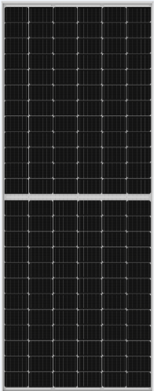
应用场景
泰极
182-54 420W / 21.51%
182-60 460W / 21.23%
182-72 555W / 21.48%
182-78 600W / 21.46%
210-66 670W / 21.57%
载荷：+5400Pa，-2400Pa
泰合
182-72 555W / 21.48%
182-78 600W / 21.46%
210-66 670W / 21.57%
载荷：+5400Pa，-2400Pa
1.0
1.0
应用场景
应用场景
户用分布式
工商业屋顶
地面电站
工商业屋顶
品质铸造价值
www.haitai-solar.com

Slide 4
技术特点
多主栅
◆ 更好集电性能；更强的抗隐裂断栅能力
无损切割
◆ 无损切割技术，增大电池机械强度，降低组件隐裂风险，提高可靠性
基于P型硅片的PERC电池技术
◆ 温度系数更好；弱光性更好；衰减更低
品质铸造价值
www.haitai-solar.com

Slide 5
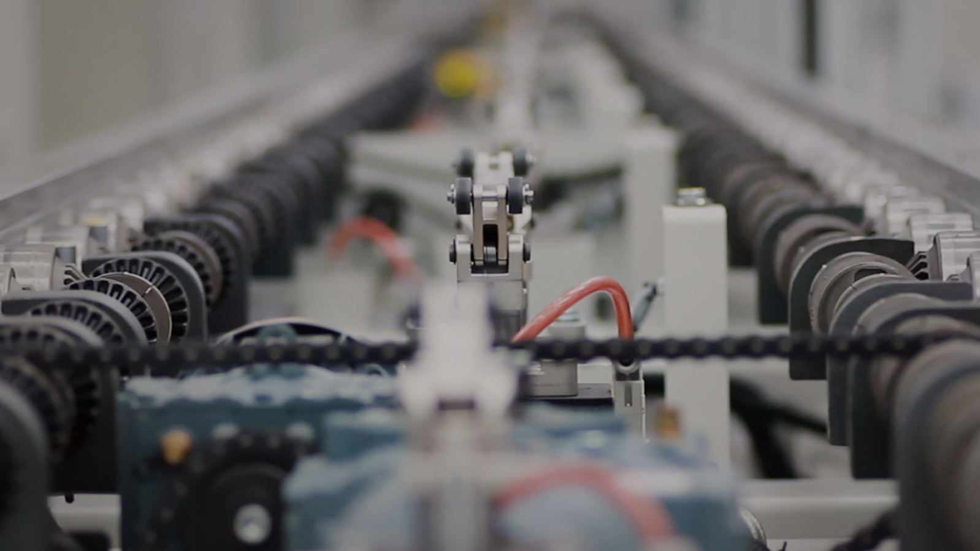
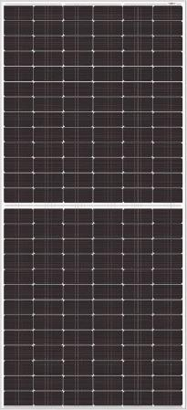
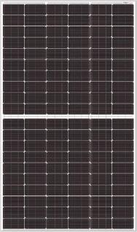
技术特点
抗隐裂
产品采用多主栅技术，使组件具有更好集电性能；更强的抗隐裂断栅能力
双面增益高
应用场景地表反射率越高，双面组件背面发电增益越大
最高可增益10%以上
抗热斑
同样的环境及应用场景，发生热斑时半片组件的热斑温度低10-20℃
抗遮挡
半片组件下半部分在受到全横排的遮挡时，上半部分的发电功率不受影响
工作温度低
相同状态下，半片组件由于电池切半，流经电池片的电流减半，电池内耗降低，对应工作温度有一定降低
适应高温高辐照
在高温高辐照环境中，半片组件的发电输出更高
品质铸造价值
www.haitai-solar.com

Slide 6
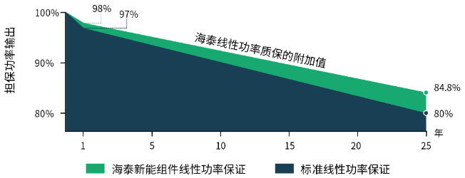
产品质保
2.0%
0.55%
首年衰减
组件线性衰减
双面组件首年衰减2.0%，组件线性衰减0.45%
品质铸造价值
www.haitai-solar.com

Slide 7
产品认证
海泰新能全系列产品均已入围工信部光伏制造行业规范条件企业名单，产品通过了TUV、CQC、UL、CSA、CEC、BIS、KS、INMETRO、SII、MCS等全球重点市场认证。海泰新能一直坚持“以质量求生存，以技术求发展”的经营理念，在产品设计上不断推陈出新，以满足不同市场和客户的需求。
品质铸造价值
品质铸造价值
www.haitai-solar.com
www.haitai-solar.com

Slide 8
产品质量保障—PID测试
无论是单面还是双面产品在TUV的PID96h测试中都表现优异。单面PID96h测试后，组件的平均衰减为0.22%；双面PID96h测试后，组件的平均衰减为0.65%。结果远小于IEC标准
品质铸造价值
www.haitai-solar.com

Slide 9
系统应用—与逆变器的匹配
组件与组串式逆变器匹配需要单路输入电流大于13.5A，目前各一线品牌主流型号都可以满足电流适配的要求
最大功率电流Imp：13.10A
短路电流Isc：13.79A
最大功率电流Imp：17.55A
短路电流Isc：18.63A
410W
670W
逆变器类型 | 逆变器品牌 | 逆变器型号 | MPPT输入路数 | MPPT输入电流
集中式 | 可通过汇流箱的组串设计来匹配
组串式 | 阳光电源 | SG320HX | 2 | 40 A
 | 阳光电源 | SG30/40…225HX | 2 | 30 A
 | 华为 | SUN2000-196KTL-H3 | 4/5/5 | 100 A
 | 上能电气 | SP-225/250K-H | 2 | 30/40 A
 | 固德威 | GW25K/30K……136K-MT | 2 | 30 A
 | 固德威 | GW17-25K | 2 | 27 A
 | 锦浪 | GCl-3P12K-5G-PLUS以上 | 2 | 32 A
品质铸造价值
www.haitai-solar.com

Slide 10
系统应用—与支架的匹配
不同地区因温度差异，或可利用空间差异，导致组串方式不同，具体项目具体设计、选型支架，不存在不适配的情况
尺寸：2278*1134
550W
670W
尺寸：2384*1303
支架类型 | 说明
固定式 | 固定支架通过设计方案都可以及匹配泰极、泰合产品
跟踪式 | 跟踪支架的长度有多种型号，1P的跟踪支架有72米、110米、无限延展设计（最长240米）不同地区组串方式不同，需要选择最适合的跟踪支架型号
品质铸造价值
www.haitai-solar.com

Slide 11
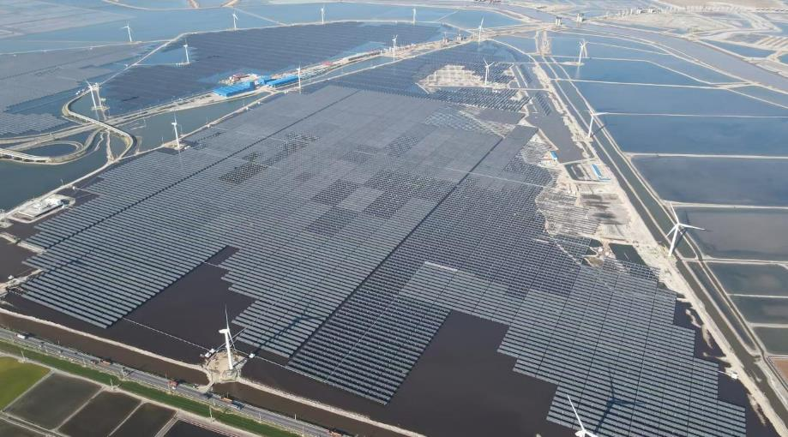
项目案例—地面电站
240MW
河北·沧州
渔光互补
经济效益最大化
品质铸造价值
www.haitai-solar.com

Slide 12
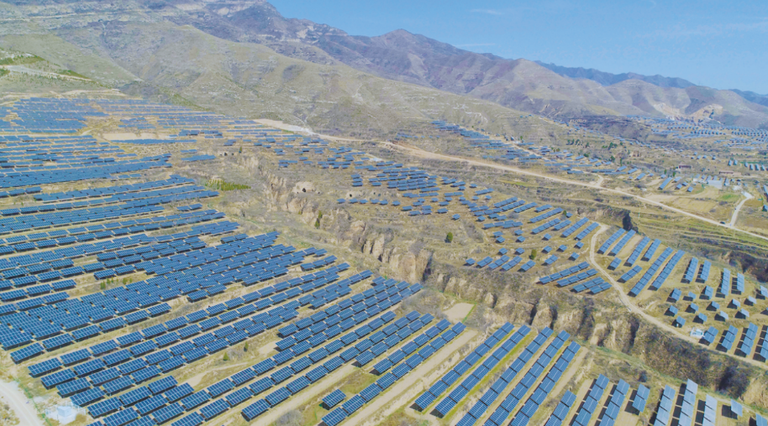
项目案例—地面电站
130MW
山西·芮城
领跑者
技术
领先
品质铸造价值
www.haitai-solar.com

Slide 13
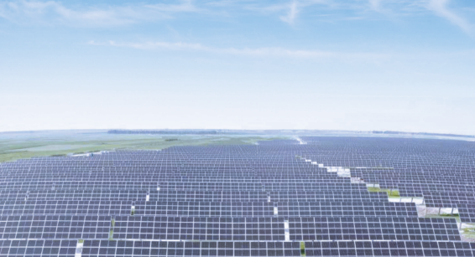
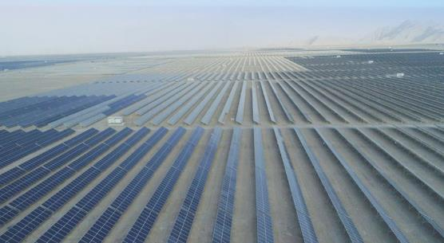
项目案例—地面电站
100MW
青海·格尔木
100MW
吉林·白城
品质铸造价值
www.haitai-solar.com

Slide 14
项目案例—工商业屋顶
4MW
节能减排
低碳环保
江苏·康缘药业
品质铸造价值
www.haitai-solar.com

Slide 15
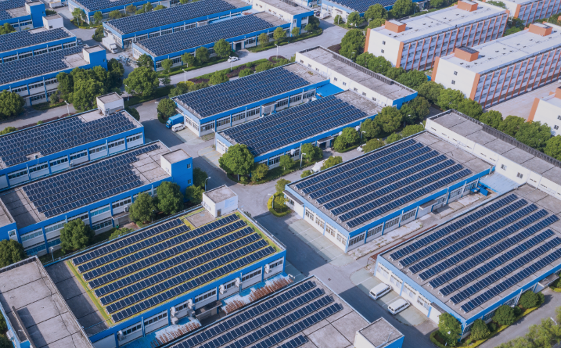
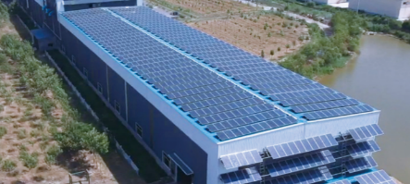
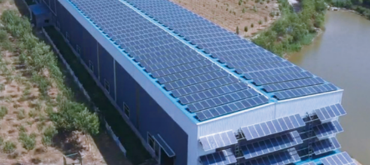
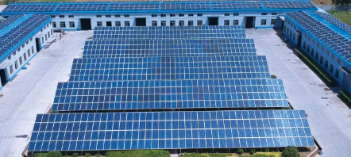
项目案例—工商业屋顶
100kW
山东·烟台
4MW
山东·烟台
600kW
山东·滨州
品质铸造价值
www.haitai-solar.com

Slide 16
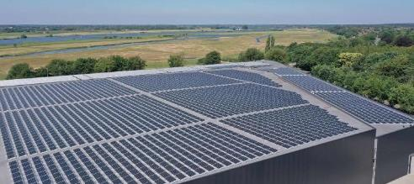
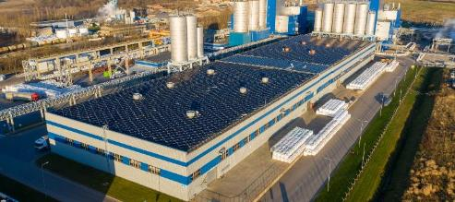
项目案例—工商业屋顶
1.03MW
荷兰
1.07MW
荷兰
1MW
立陶宛
品质铸造价值
www.haitai-solar.com

Slide 17
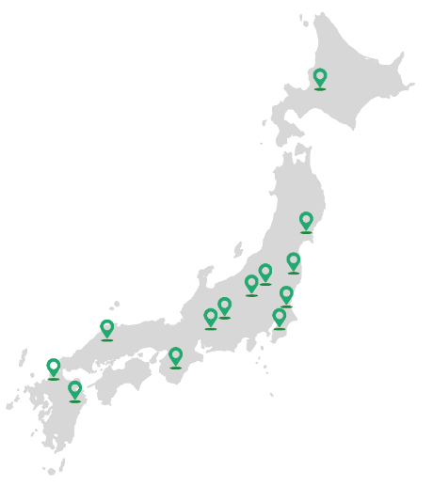
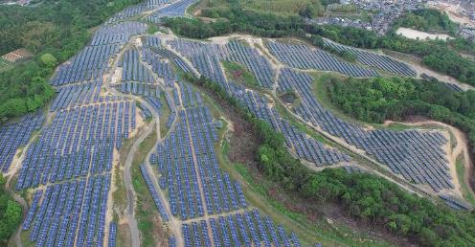
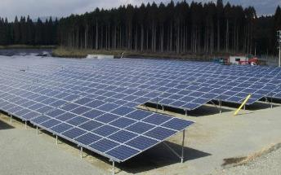
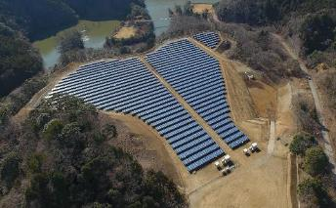
项目案例—日本市场
日本是全球起源早、发展快，产业成熟光伏市场，对产品品质和品牌都有着极高的要求，是典型的高端光伏市场。海泰新能深耕日本市场多年，卓越的产品品质深受日本市场青睐。
9.9MW
日本·京都
2.2MW
日本·大分县
2.3MW
日本·千叶县
品质铸造价值
www.haitai-solar.com

Slide 18
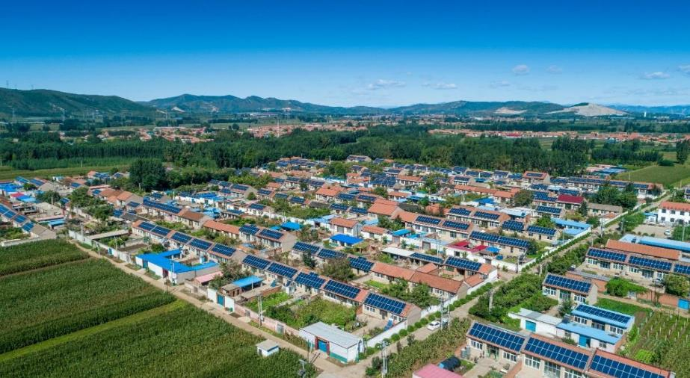
项目案例—户用分布式
2MW
河北·光伏+煤改电
绿色经济
节能环保
品质铸造价值
www.haitai-solar.com

Slide 19
谢谢观看
www.haitai-solar.com

